Slide 1
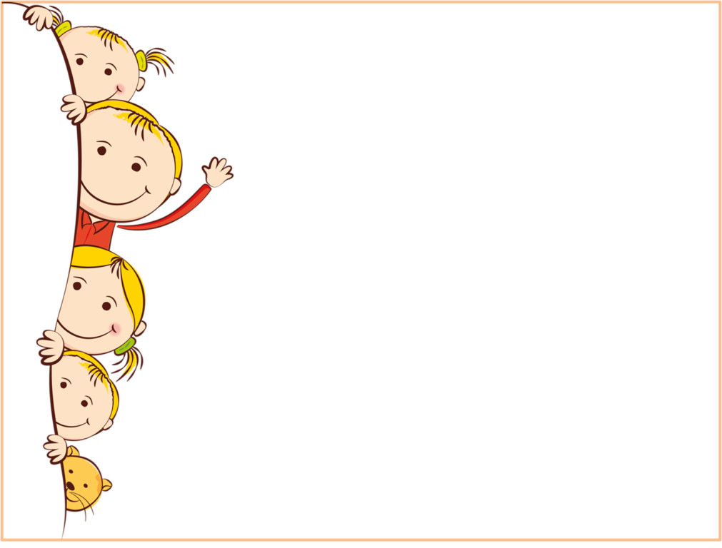
Кто стучится в дверь ко мне?!!!
«Как вести себя с незнакомыми людьми»
2 класс
Учитель: Киселева С.А.

Slide 2
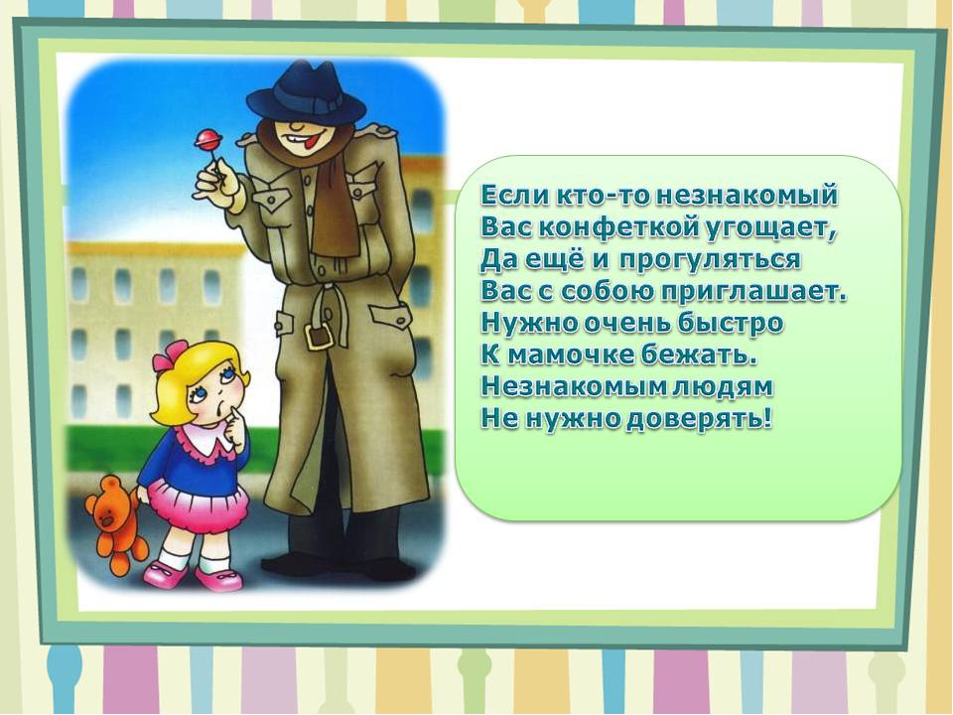

Slide 3


Slide 4
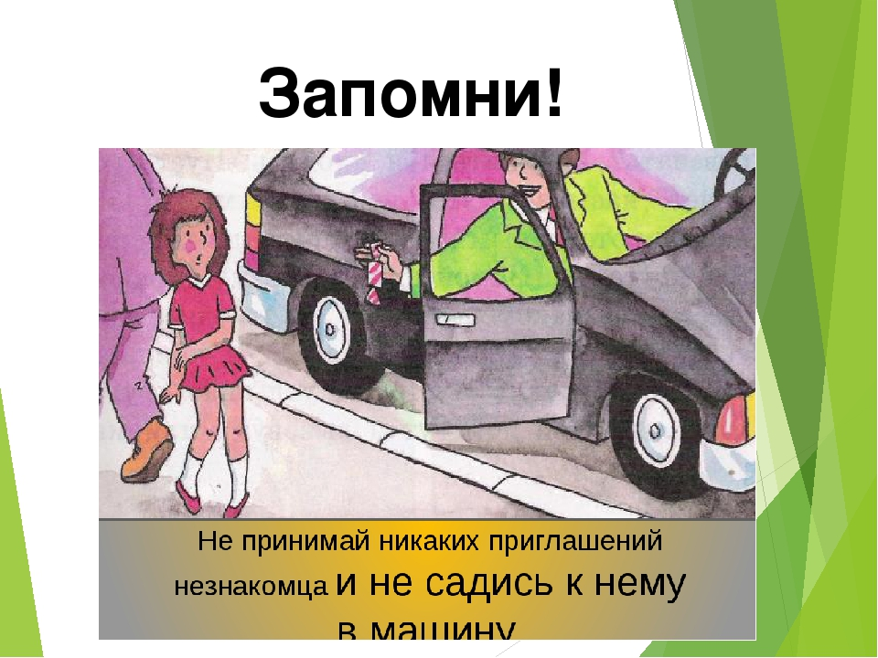

Slide 5


Slide 6
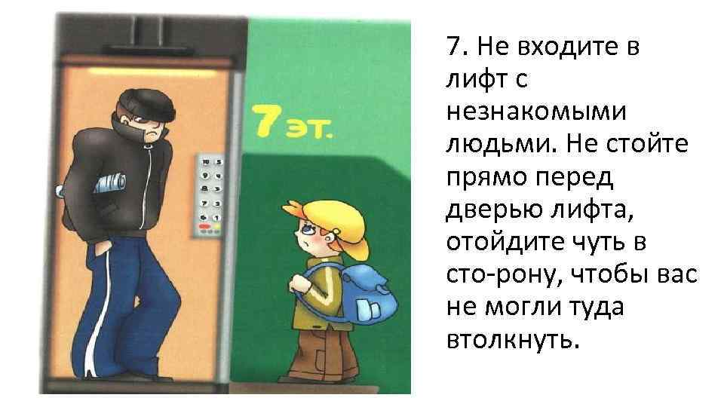

Slide 7
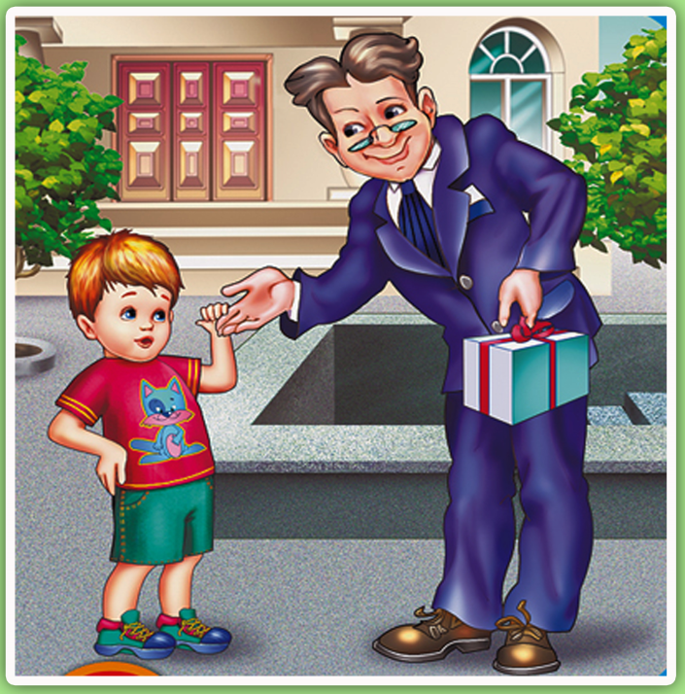
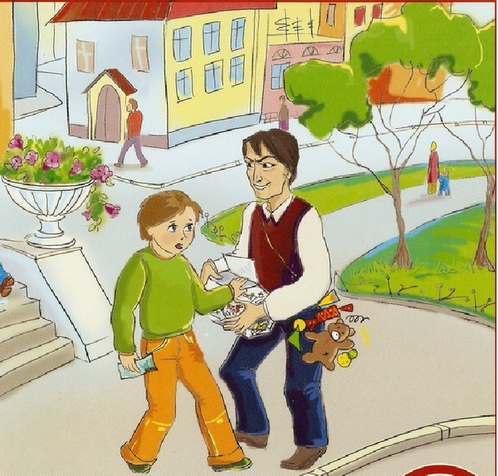
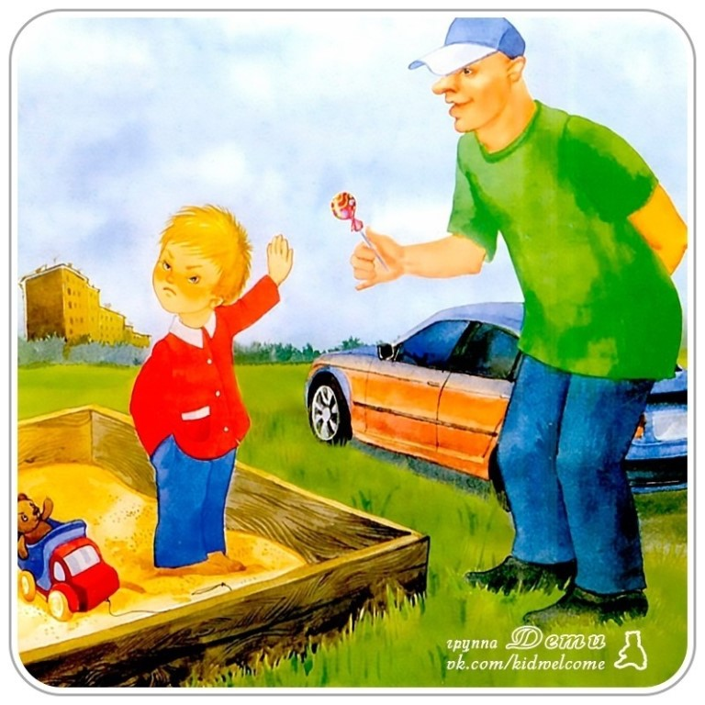
На какой картинке мальчик поступает правильно?

Slide 8
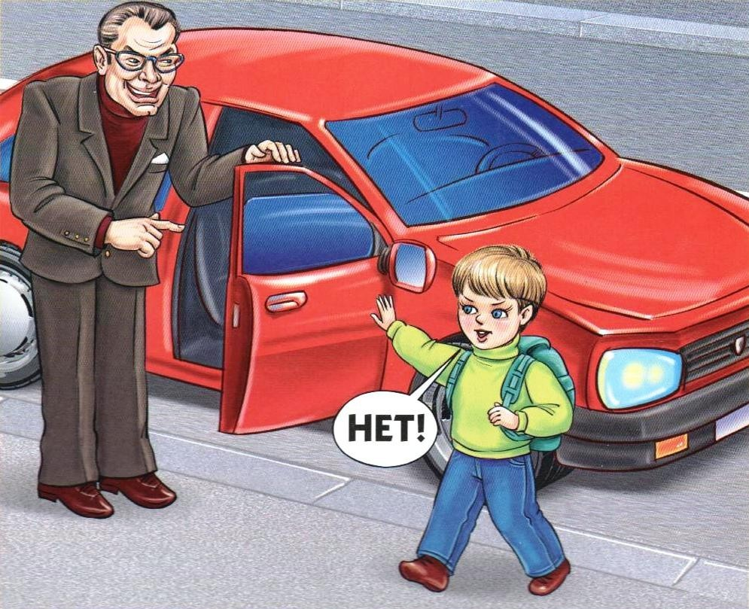
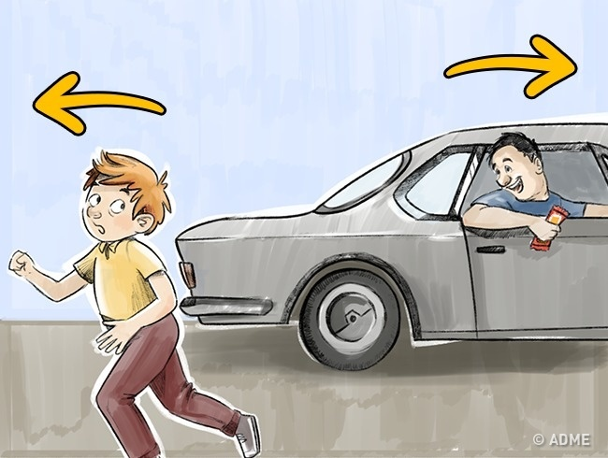
Правильно ли поступают мальчики?

Slide 9
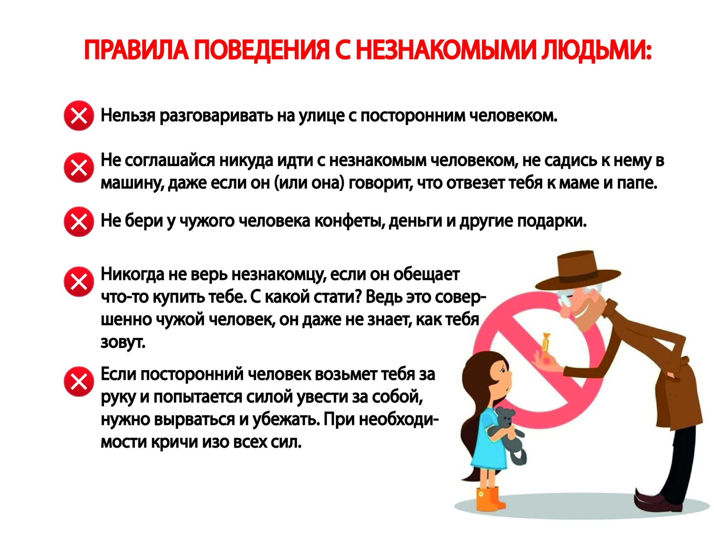

Slide 10


